Slide 1

Interopérabilité et Innovation dans les SI
La partie cool du module!

Slide 2










Me, myself & I : Nicolas FLEURY
Architecte Senior .NET & Responsable Industrialisation
MIAGE Promo 2007
12 ans de .NET
Dev
Lead Dev
CP
Archi
6 ans chez Sopra Steria
Membre de la cellule AET

Slide 3

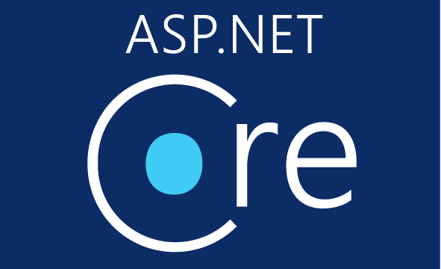
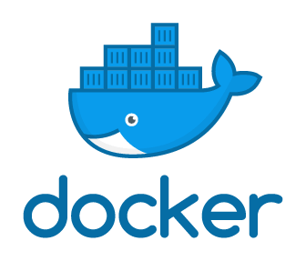


Slide 4
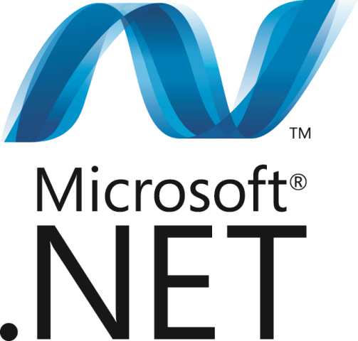
Qu’est-ce que le .NET
Historiquement
C’est la réponse de Microsoft à Java et à J2E
1ère version en 2001
Multi langage, mono plateforme
A évolué jusqu'à aujourd’hui
Framework fermé et propriétaire
Mais ça, c’était avant…

Slide 5
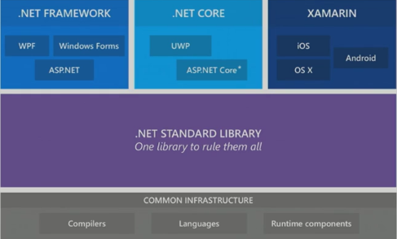
Plusieurs implémentations

Slide 6
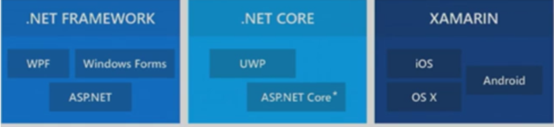
Un petit détour
.NET Standard
Spécification officielle des API .NET
APIs destinées à être disponibles sur toutes les implémentations de .NET
Objectif : Etablir une meilleure uniformité dans l’écosystème .NET
Framework socle pour les implémentations communes:
Si votre code cible une version de .NET Standard, il peut s’exécuter sur n’importe quelle implémentation de .NET qui prend en charge cette version de .NET Standard.

Slide 7
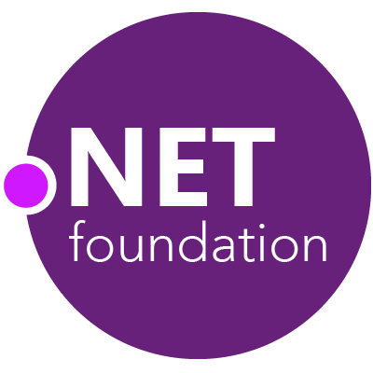
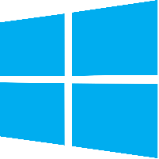

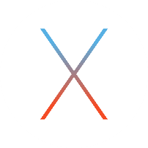
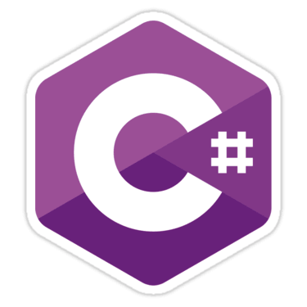


.NET Core : C’est quoi
Implémentation Open Source du .NET
Licence MIT & Apache 2
Projet de la .NET Foundation maintenu par Microsoft et la communauté.NET
Github : https://github.com/dotnet/core
Multiplateforme
Cohérence d’architectures
Même comportement d’exécution sur les architecture x86, x64 & ARM
Souplesse de déploiement
Peut être inclus dans votre application ou installé côte à côte à l’échelle d’un utilisateur ou de l’ordinateur. Peut être utilisé avec des conteneurs Docker.
Langages supportés

Slide 8
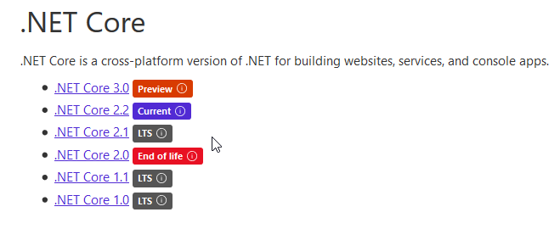
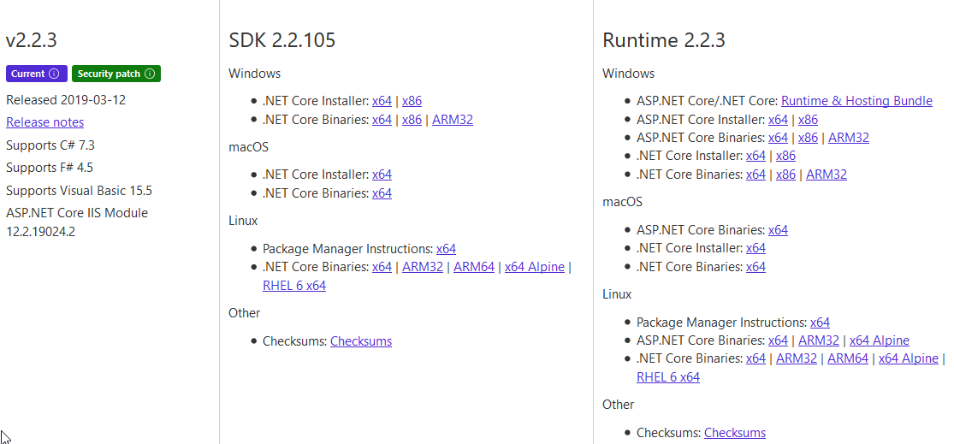
Beginner’s guide
Comment l’installer ?
https://dotnet.microsoft.com/download/archives

Slide 9
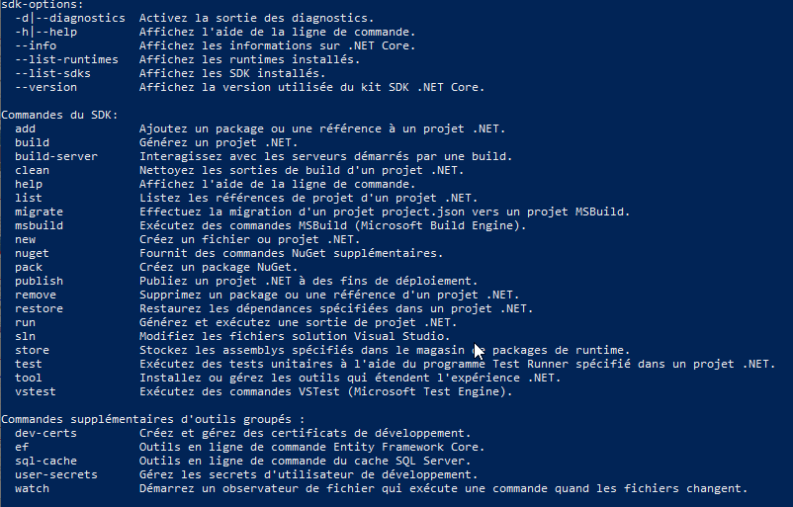
Beginner’s guide
One command line to rule them all : dotnet

Slide 10
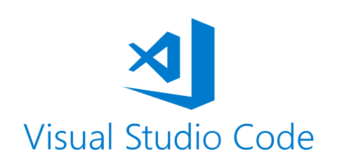
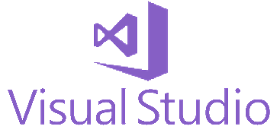
Quel IDE utiliser ?
Le plus complet
Version actuelle 2017
Sortie de la version 2019 le 02/19
Le plus modulaire
Nécessite quelques extensions
C#
…

Slide 11

Démo :
HelloWorld

Slide 12

ASP.NET CORE
« ASP.NET Core est un framework multiplateforme à hautes performances et open source pour créer des applications cloud modernes et connectées à Internet. »
Permet des applications Web & des API REST
Multiplateforme :
Open source : https://github.com/aspnet/AspNetCore
Capable être héberger par IIS, Apache, Nginx, Docker, etc…
Capable de s’auto-héberger

Slide 13
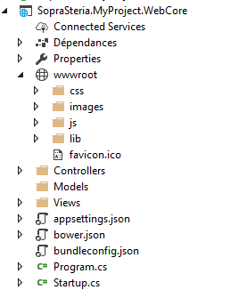
ASP.NET CORE
ASP.NET Core
Web Pages
MVC
Web API
AUTRE infos en vrac
Razor
HTML Helpers
Les partie Web et API d’ASP.NET Core partagent le même modèle de développement
C’est une application console !!
L’arborescence d’un projet sépare les ressources statiques des ressources de programmation
La configuration applicative passe par un fichier json
L’injection de dépendance est intégré
Les différentes fonctionnalités que l’on ajouter sont géré par des « middleware »
Nuget toujours utilisé pour la gestion des packages
Compatible avec tous les Frameworks modernes du moment : Angular, React, etc…
Controllers
Actions
Filters
Model binding
Dependency Resolver

Slide 14
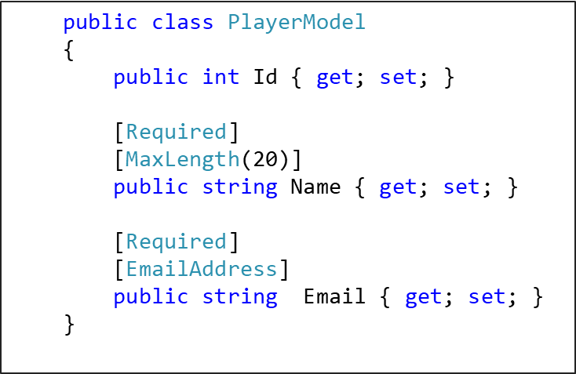
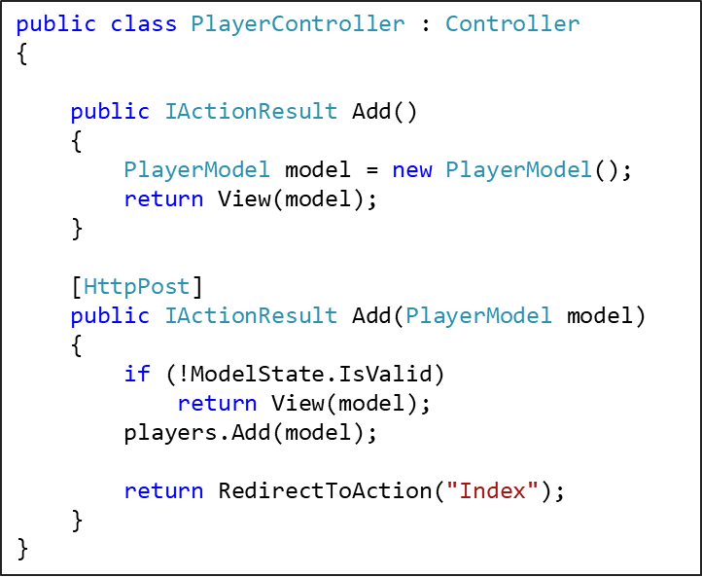
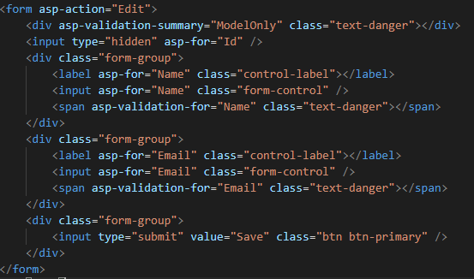
ASP.NET CORE MVC

Slide 15
ASP.NET CORE MVC
Quelques commandes pratiques
dotnet tool install --global dotnet-aspnet-codegenerator --version 2.2.3
dotnet add package Microsoft.VisualStudio.Web.CodeGeneration.Design
dotnet aspnet-codegenerator controller [options]
dotnet build
dotnet run

Slide 16
Démo :
Webapp
Notes:
https://docs.microsoft.com/en-us/aspnet/core/tutorials/first-mvc-app/adding-model?view=aspnetcore-2.2&tabs=visual-studio-code#scaffold-the-movie-model
dotnet tool install --global dotnet-aspnet-codegenerator --version 2.2.3
dotnet add package Microsoft.VisualStudio.Web.CodeGeneration.Design
Ajouter la classe Player
using System.ComponentModel.DataAnnotations;
namespace SopraSteria.Exemple.Web
{
public class Player
{
public int Id { get; set; }
[Required]
public string Name { get; set; }
[Required]
[EmailAddress]
public string Email { get; set; }
}
}
dotnet aspnet-codegenerator controller -name PlayerController -m Player -dc ExempleContext --relativeFolderPath Controllers --useDefaultLayout --referenceScriptLibraries
dotnet ef migrations add InitialCreate
dotnet ef database update

Slide 17
ASP.NET CORE WEBAPI
[Route("api/[controller]")]
[ApiController]
public class PlayerController : ControllerBase
{
// GET: api/Player
[HttpGet]
public async Task<ActionResult<IEnumerable<Player>>> GetPlayer()
{
...
}
// GET: api/Player/5
[HttpGet("{id}")]
public async Task<ActionResult<Player>> GetPlayer(int id)
{
...
}
// PUT: api/Player/5
[HttpPut("{id}")]
public IActionResult PutPlayer(int id, Player player)
{
...
}
// POST: api/Player
[HttpPost]
public ActionResult<Player> PostPlayer(Player player)
{
...
}
// DELETE: api/Player/5
[HttpDelete("{id}")]
public ActionResult<Player> DeletePlayer(int id)
{
...
}
}
Même modèle que le MVC mais sans le V
Spécification de la route pour éviter les collisions avec la partie WebApp (Convention)
Spécification des verbes HTTP en entête
Précision des paramètres de query en paramètre
Pour générer un controller:
dotnet aspnet-codegenerator controller -name <controller> -m <model> -dc <dataContext> --relativeFolderPath Controllers -api

Slide 18
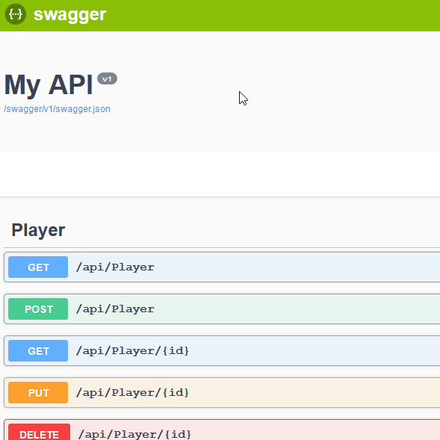
On n’avait pas dit qu’on parlerais de swagger?
Package nuget à installer
dotnet add package Swashbuckle.AspnetCore
2 portions de code à ajouter dans Startup.cs
Dans ConfigureServices
Dans Configure
services.AddSwaggerGen(c =>
{
c.SwaggerDoc("v1", new Info { Title = "My API", Version = "v1" });
app.UseSwagger();
app.UseSwaggerUI(c =>
{
c.SwaggerEndpoint("/swagger/v1/swagger.json", "My API V1");
});

Slide 19
Démo :
WebApi
Notes:
dotnet aspnet-codegenerator controller -name PlayerController -m Player -dc ExempleContext --relativeFolderPath Controllers –api

Slide 20

Comment héberger mon application
A l’ancienne
Un machine physique avec son OS (Windows ou Linux)
Installation des Framework, server webs & co
Plusieurs machines physiques avec un LoadBalancer pour absorber la charge
Il faut déployer l’application sur chaque machine individuellement
Avec de la virtualisation
Un hyperviseur sur uen machine physique pouvant héberger plusieurs VM
Une VM requiert de la RAM et du stockage dédié
Nécessite d’installer un OS Guest par VM nécessitant entre 1 et 2 Go de RAM
Les applications sont toujours dépendantes de l’OS Guest de la VM
Difficile de maintenir et distribuer les images virtualisées
Notes:
Getting Started with Google Kubernetes Engine (1j)

Slide 21
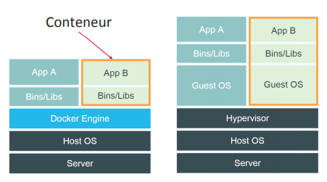
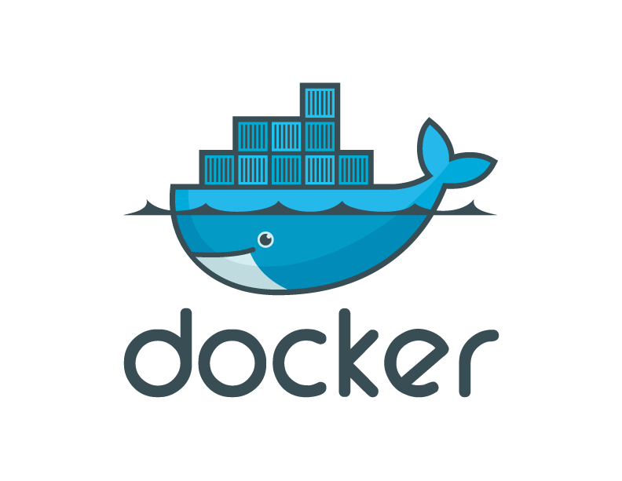
C’est quoi docker ?
Système de virtualisation basée sur des containers utilisant le noyau de l’OS hôte pour s’exécuter
Un container est complétement isolé
de son environnement. Et dispose de :
Son système de fichier propre
Ses processus
Sa mémoire
Ses périphériques
Son IP et ses ports réseaux
Un container embarque l’application ET
ses dépendances (binaires et librairies)
VM
Notes:
Getting Started with Google Kubernetes Engine (1j)

Slide 22

Les avantages de Docker
Isolation d’une application au travers d’un container
Indépendance vis-à-vis de l’OS hôte
Le container est donc transportable sur un autre OS sans changement
Facilite le passage de la dev à la production
Démarrage plus rapide qu’une VM car un container n’embarque pas l’OS
Scalabilité horizontale plus rapide (tt dépend de l’appli à démarrer)
Mutualisation accrues des ressources systèmes
Distribution des images Docker grâce à des repository publics ou privés
Facilite l’exploitation en production car les applications sont standardisées
Séparation des responsabilités
Les développeurs créent les applications dockerisées
Les exploitants les déploient et les gèrent

Slide 23
Les avantages de Docker
Permet de répondre aux 5 enjeux pour une application cloud-ready
Scalabilité horizontale
Qualité de service
Haute disponibilité
Garantie d'intégrité et de sécurité
Déploiement facile et fréquent

Slide 24
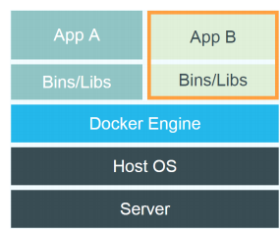
Docker ENgine
Appelé communément le daemon Docker
Chaque machine voulant exécuter des containers doit installer Docker Engine
C’est lui qui permet d’isoler les containers grâce aux namespaces du noyau Linux et aux Controls Groups (cgroups).
Docker Engine a aussi comme fonctions de :
Fabriquer les images Docker
Livrer les images sur un repository
Exécuter les containers et gérer leur cycle de vie
Faire office d’interface unique et normalisée quelque soit l’OS hôte
Être la passerelle entre les commandes du container et l’OS hôte
Docker Engine s’exécute nativement sur les systèmes Linux
Mais aussi installable sur Windows et MacOS
Existe en version gratuite (Docker CE) et Entreprise (Docker EE)
Docker
Notes:
Getting Started with Google Kubernetes Engine (1j)

Slide 25
Les outils docker
Docker fournit les outils suivants :
Docker Engine
Docker Client (CLI)
Docker Compose
Permet l’installation d’application multi-containers
Docker Swarm & Kubernetes
Permettent de gérer des clusters de machines Docker
Docker Hub
Docker Hub est le store (ou registry) d’images Docker accessible depuis Internet. Permet de partager des images officielles à la communauté.
Docker permet aussi de créer des registry privés. Nécessaire dans un environnement Entreprise
Docker Machine
Permet d’installer et de gérer Docker sur des hôtes virtualisés. Donc d’installer Docker sur d’autres OS que Linux (Windows et MacOS)
Notes:
Getting Started with Google Kubernetes Engine (1j)

Slide 26
Les concepts indispensables
Image
Résultat compilé immuable qui va permettre l’exécution de containers
Une image est construite à partir d’images parentes (empilement ou héritage d’images).
Une image est stockée sur un registry (public ou privée). Avec un numéro de version
Dockerfile
Contient le code source pour construire une image
Container
C’est une instance d’une image qui s’exécute
Un container étant isolé de son environnement, la destruction d’un container supprime toutes les données qu’il a créé. D’où la notion de volume pour persister les données
Volume
Permet de persister les données créées par un container même après sa destruction ou arrêt.
Ex de fichiers persistés : contenu de la bdd, log, fichier de conf
Notes:
Getting Started with Google Kubernetes Engine (1j)

Slide 27
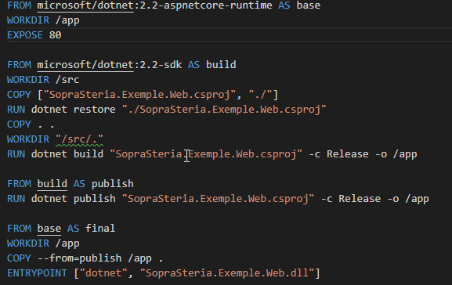
ET ASP.NET Core dans tout ça?
Il suffit juste d’un fichier Dockerfile et d’une ligne de commande pour créer son conteneur Docker
Le DockerFile peut être généré
Nativement dans VS2017
En installant l’extension Docker dans VS Code
La ligne de commande a exécuter
docker build --rm -f "Dockerfile" -t <app>:<version>
Votre IDE peut le faire pour vous ;)

Slide 28
Démo :
Docker

Slide 29



C’est quoi le cloud computing?
A ne pas confondre avec la nomination Cloud utilisé pour le stockage et le partage de vos fichiers
DropBox, OneDrive, GoogleDrive, etc…
Mise à disposition de services informatiques dématérialisées permettant un usage flexible de ressources (calcul, stockage, réseau, etc…) pour des usages principalement professionnels
Il existe plusieurs types de cloud
Privé
Public
Hybride
Les leaders du cloud public

Slide 30
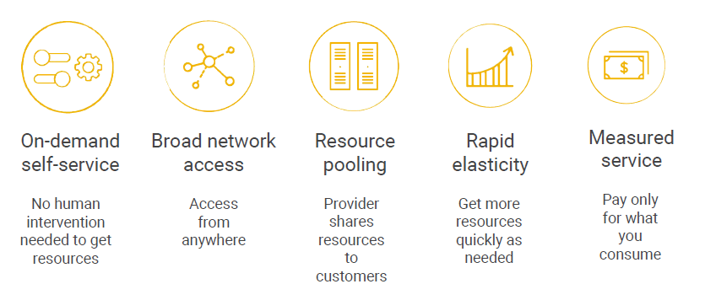
Les grands principe du cloud public
Besoin

Slide 31
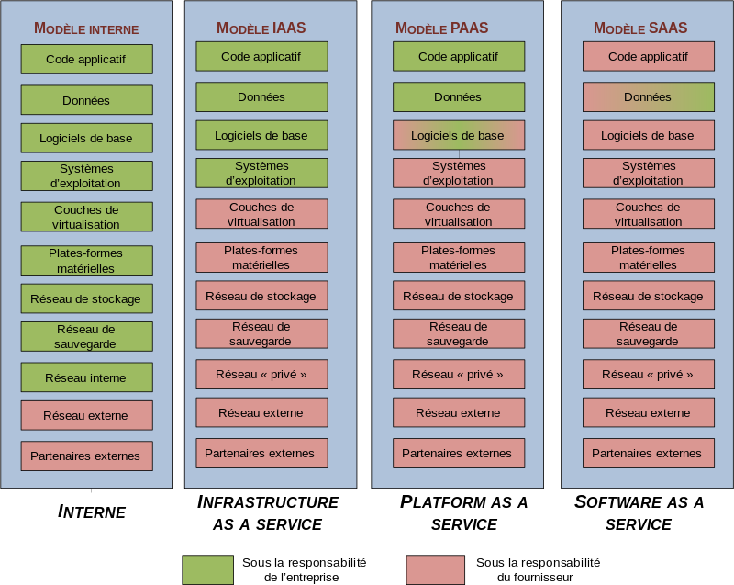
Les modèles du Cloud

Slide 32
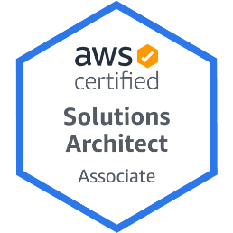
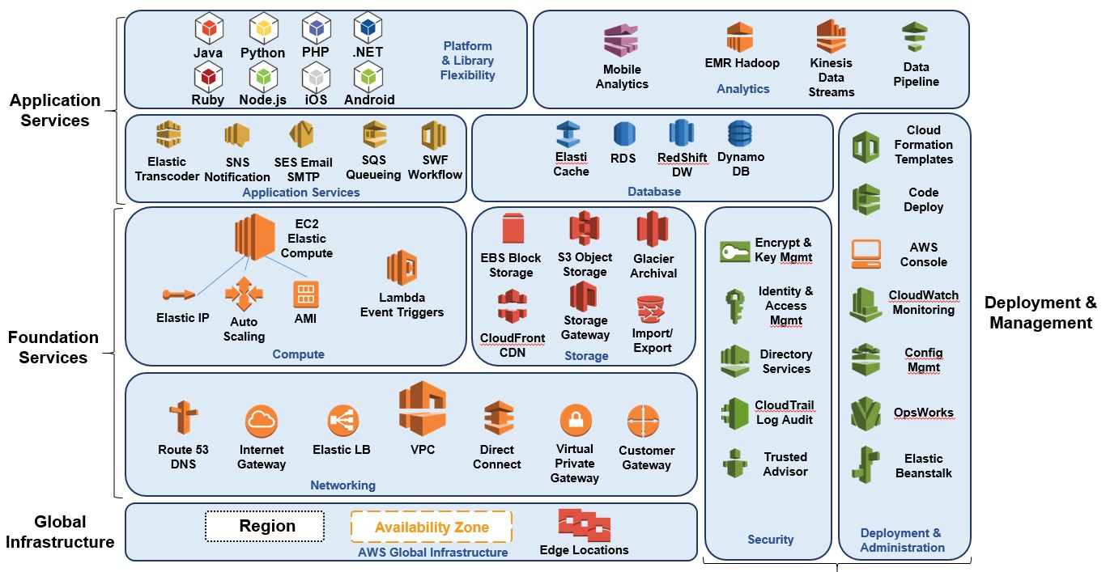
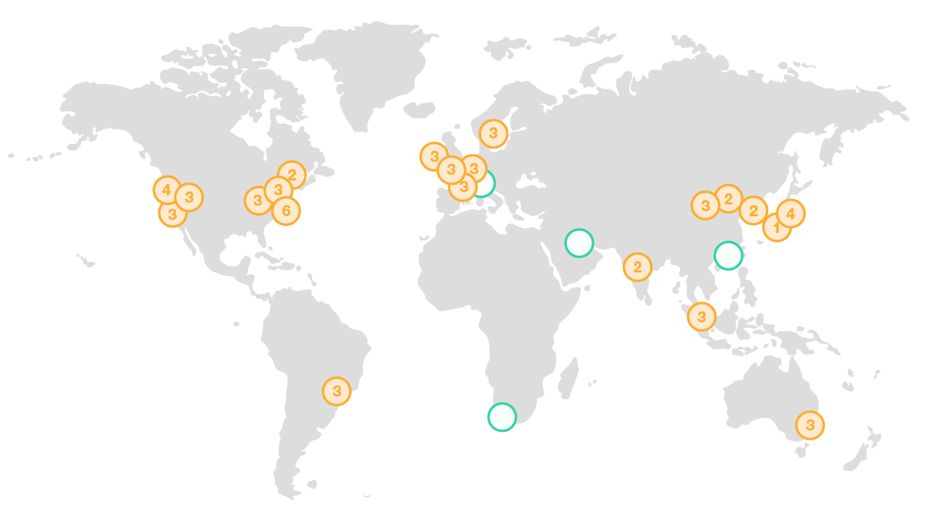
Focus sur aws

Slide 33
























































Compute
Networking
Analytics
EC2
Lambda
EC2 Container Service
Elastic Beanstalk
Elastic Load Balancing
VPC
Direct Connect
Route 53
EMR
Data Pipeline
Kinesis
Machine Learning
QuickSight
Elasticsearch Service
Developer Tools
Management Tools
Security & Identity
CodeCommit
CodeDeploy
CodePipeline
CloudWatch
Cloud Formation
CloudTrail
Config
OpsWorks
Service Catalog
Identity & Access Management
Directory Service
Trusted Advisor
Cloud HSM
Key Management Service
Web App Firewall
Storage & Content Delivery
Application Services
Hubs
S3
CloudFront
EFS
Glacier
Storage Gateway
Snowball
API Gateway
AppStream
CloudSearch
Elastic Transcoder
SES
SQS
SWF
Mobile Hub
Mobile Services
Database
IOT
Enterprise Applications
Cognito
Device Farm
Mobile Analytics
SNS
RDS
DynamoDB
ElastiCache
RedShift
Simple DB
Database Migration Service
IoT
WorkSpaces
WorkDocs
WorkMail
Notes:
Focus :
EC2
ELB
Route53
S3
CloudFront
RDS
DynamoDB
SNS
SQS
API Gateway

Slide 34
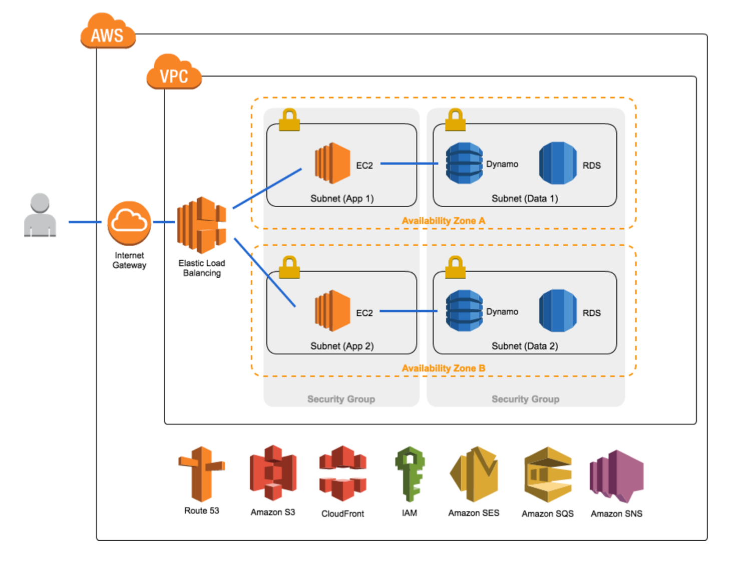
AWS : Exemple d’architecture

Slide 35
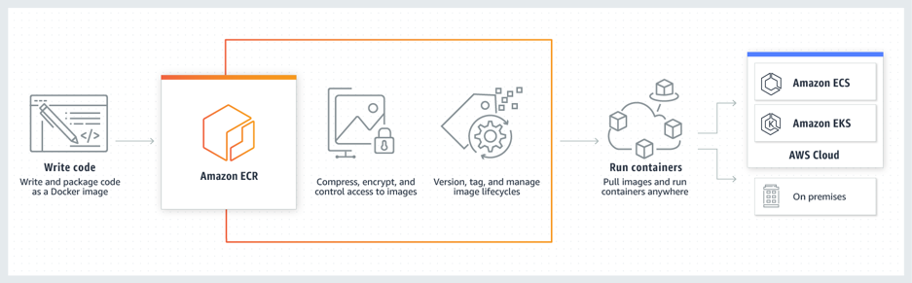
ECR

Slide 36
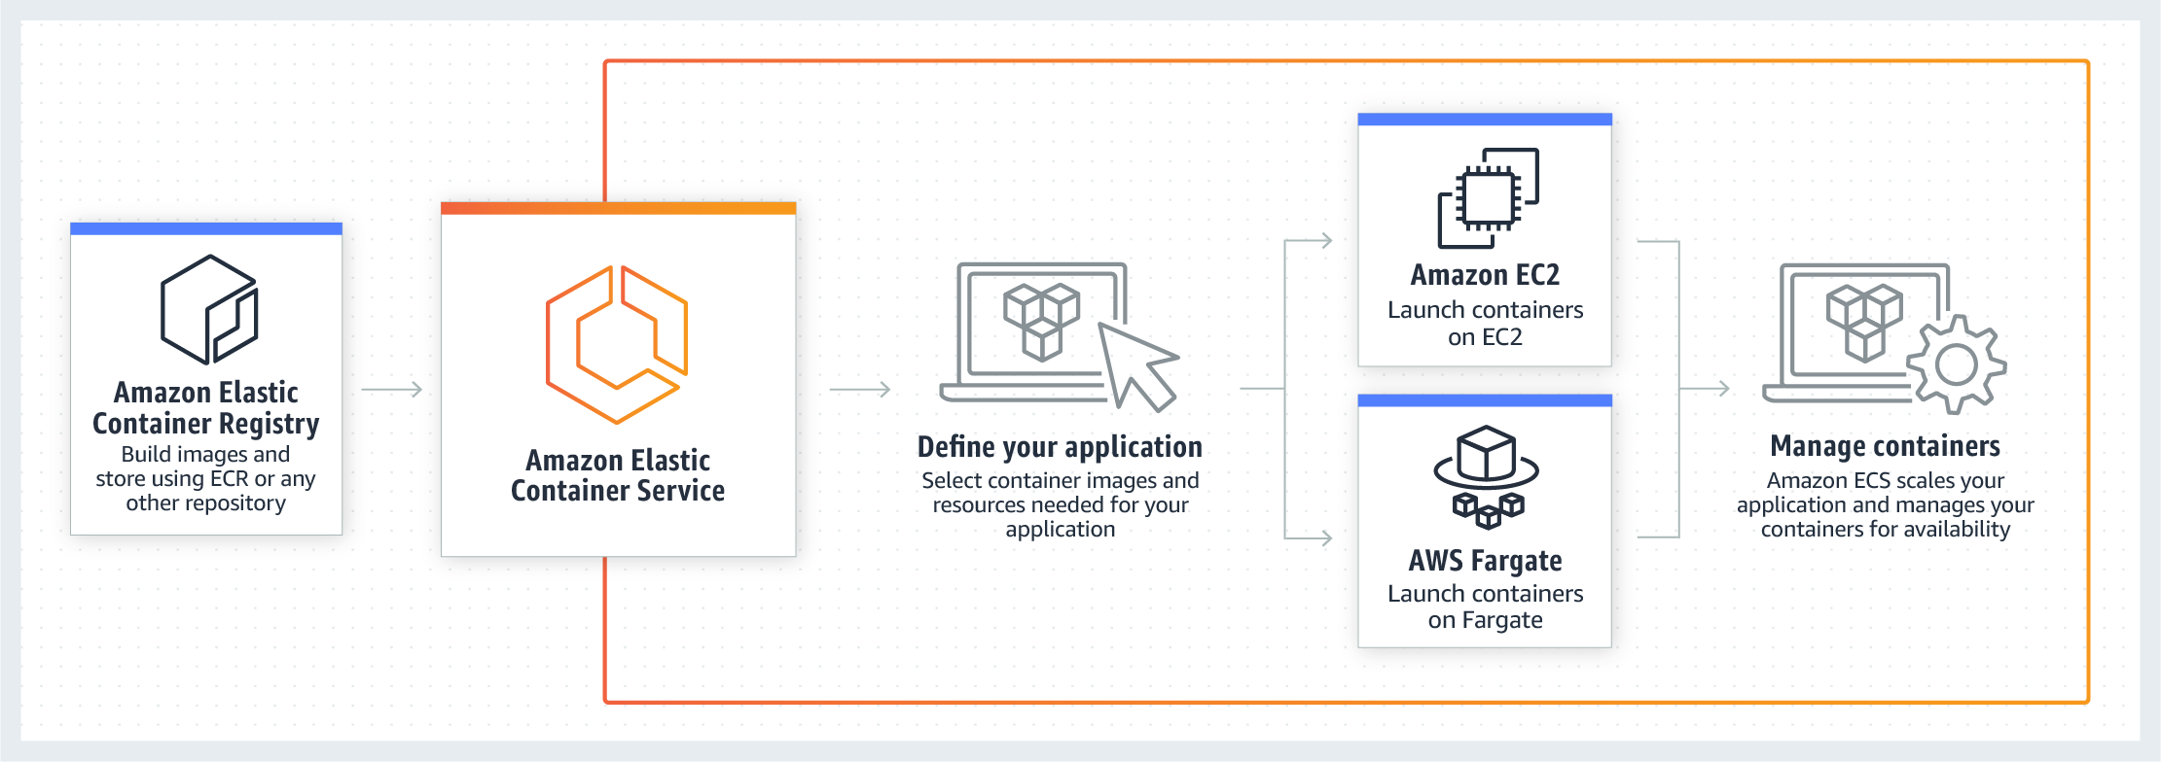
ECS

Slide 37
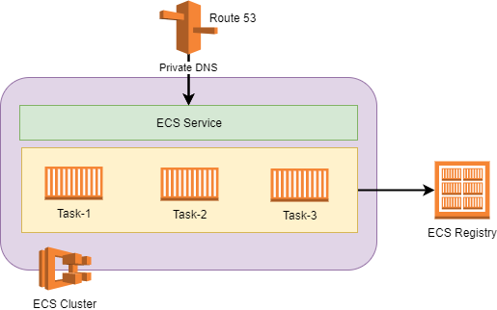
AWS : ECS

Slide 38
Démo :
Docker dans AWS

Slide 39
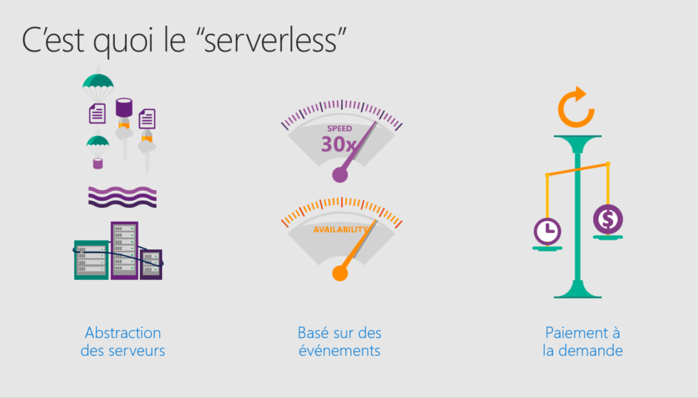

Slide 40
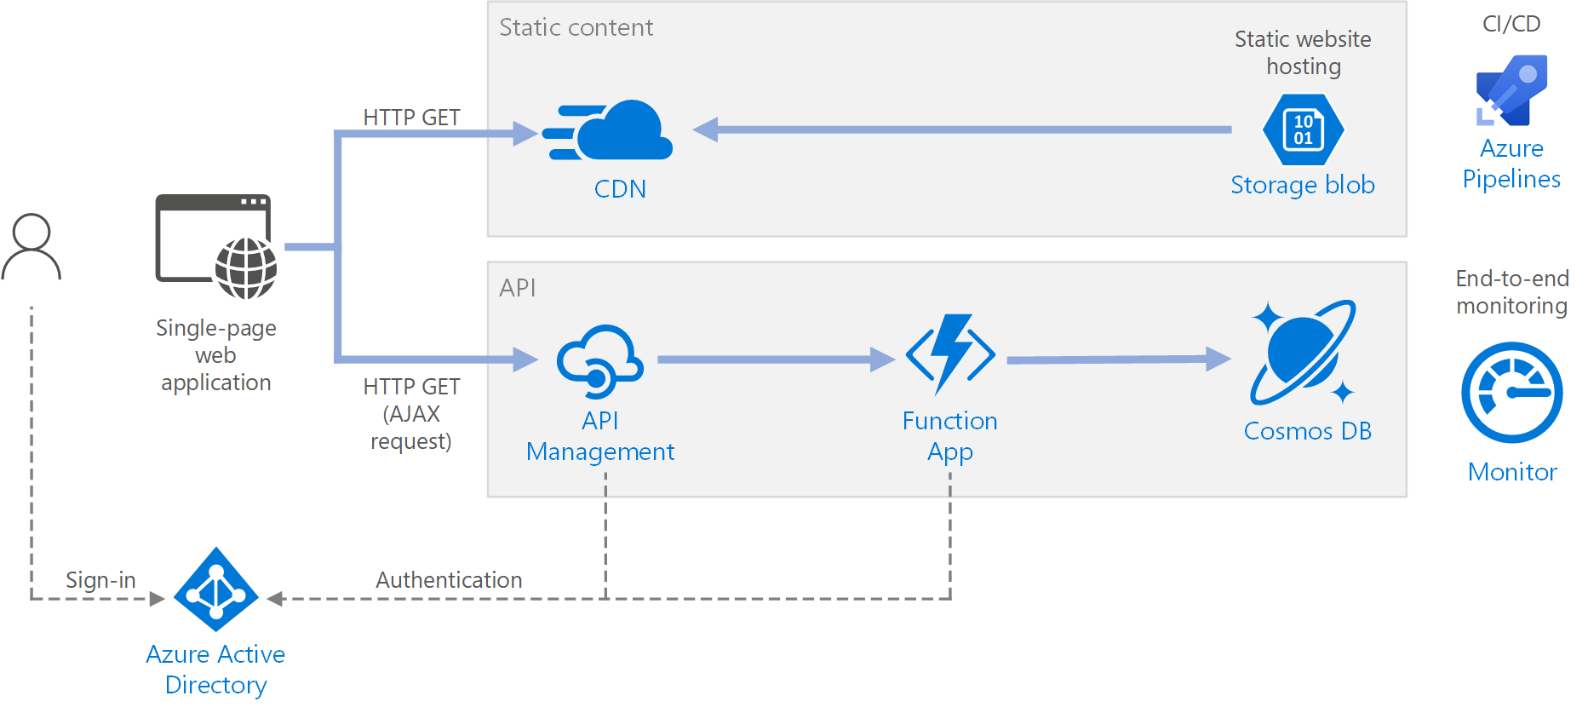
Exemple sur Azure

Slide 41
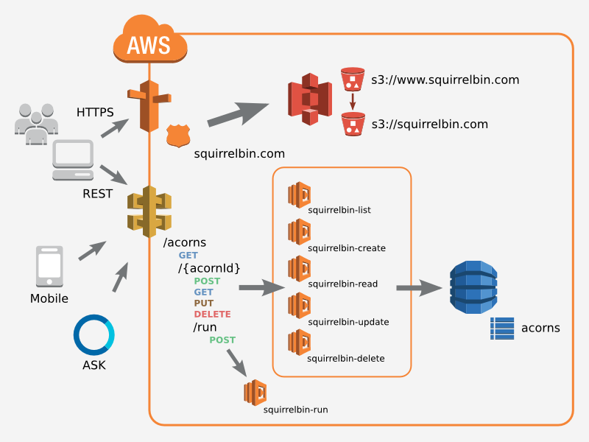

Slide 42
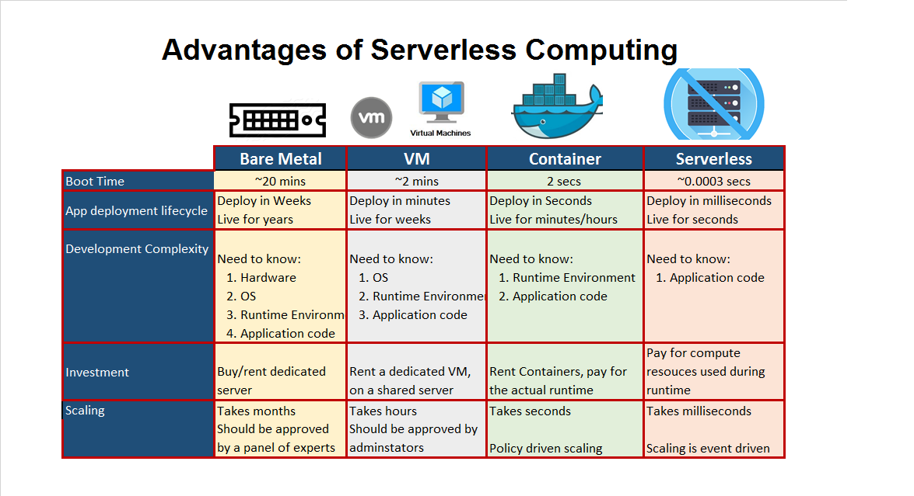

Slide 43
Avantages/inconvénients
Réduction des coûts
Pas de serveur Always On
Paiement au compute
Facilité de mise à l’échelle
Auto-scaling
Green IT
Mutualisation des ressources
Pas de serveur inactif
Importance de l’optimisation
Dépendant du cloud provider
Function chez Azure
Lambda chez AWS
Cloud Function chez GCP
Verrouillé aux langages fourni
.NET/JavaScript/Java/Python chez Azure
Java/Node.JS/C#/Python chez AWS
JavaScript/Python chez GCP
Sécurité
Pas de verrouillage réseau

